Slide 1
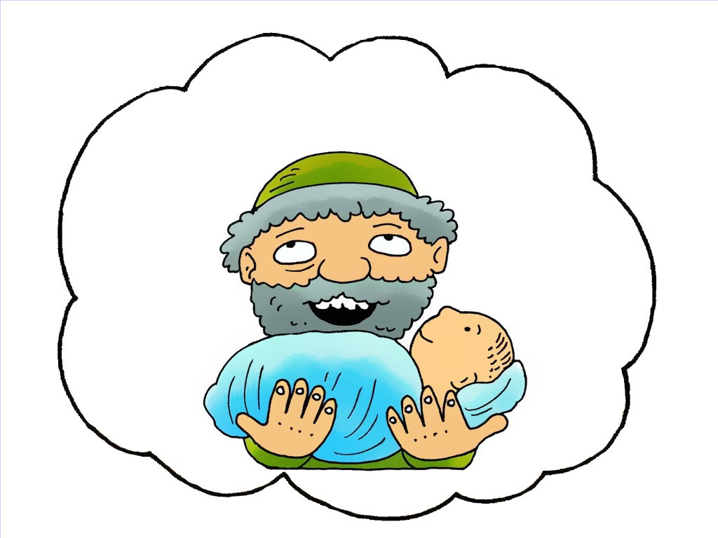
Yesus dipersembahkan di Bait Allah

Slide 2
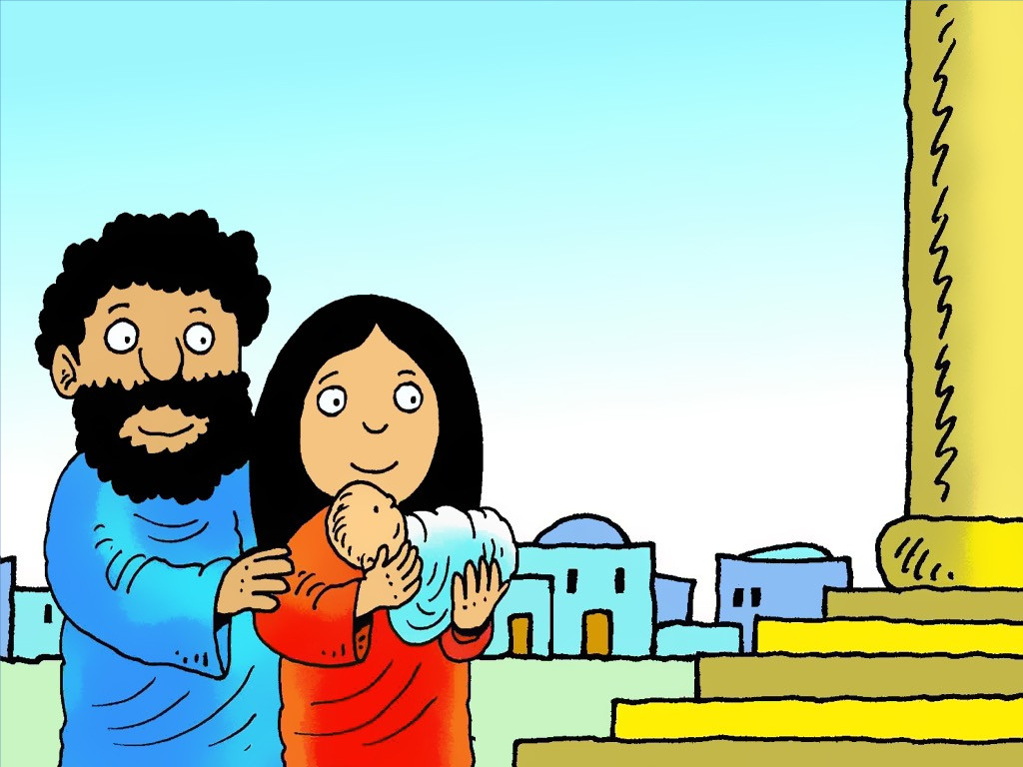
Setelah berumur 8 hari, Yesus disunat. Kemudian Yusuf dan Maria membawa Yesus ke Bait Allah di Yerusalem untuk dipersembahkan kepada Allah

Slide 3
TRADISI ORANG YAHUDI
3
1
Setiap anak laki-laki sulung harus dipersembahkan kepada Tuhan
Membawa persembahan (domba, lembu, burung merpati/tekukur)
2
Di beri nama dan disunat saat berusia 8 hari

Slide 4
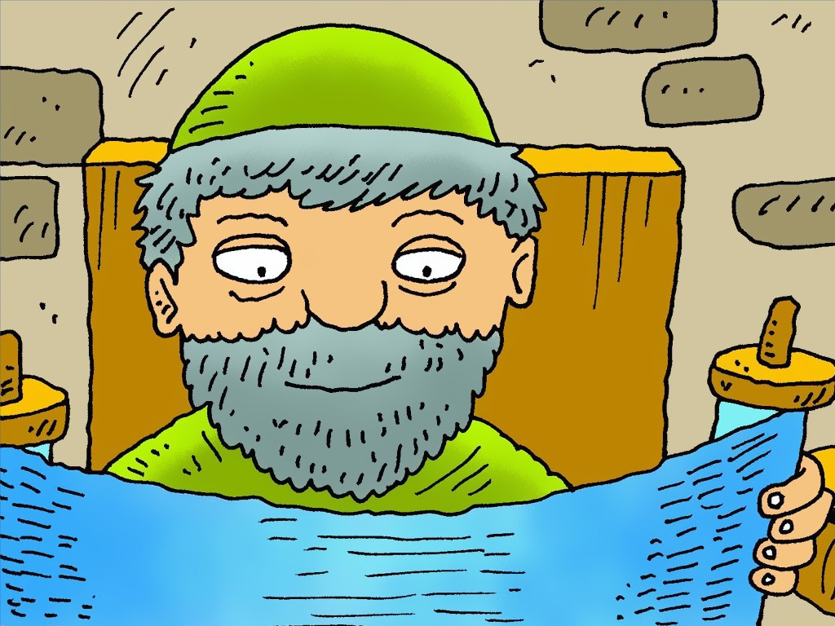
ada seorang bernama SIMEON. orang baik yang taat pada Allah. Ia sedang menantikan saatnya Allah menyelamatkan Israel. Roh Kudus menyertai Simeon, dan Roh Kudus sudah memberitahukan kepadanya bahwa ia tidak akan mati sebelum melihat Raja Penyelamat yang dijanjikan Tuhan.

Slide 5
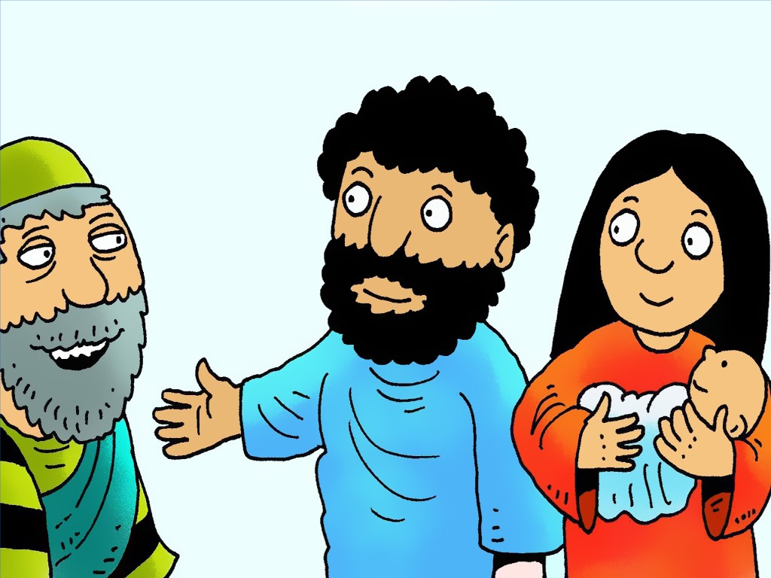
Oleh bimbingan Roh Kudus, Simeon masuk ke Bait Allah. Ketika Yusuf dan Maria membawa Yesus masuk ke Bait Allah,

Slide 6
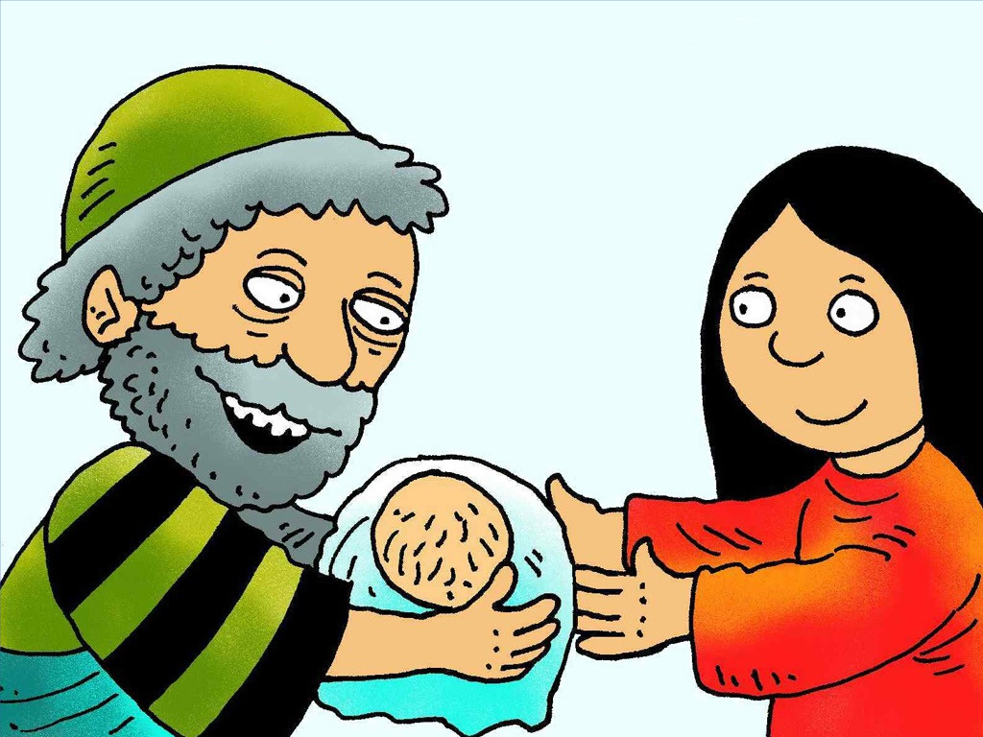
Simeon menggendong Yesus lalu memuji Allah. Ia sangat senang bisa melihat Juruselamat

Slide 7
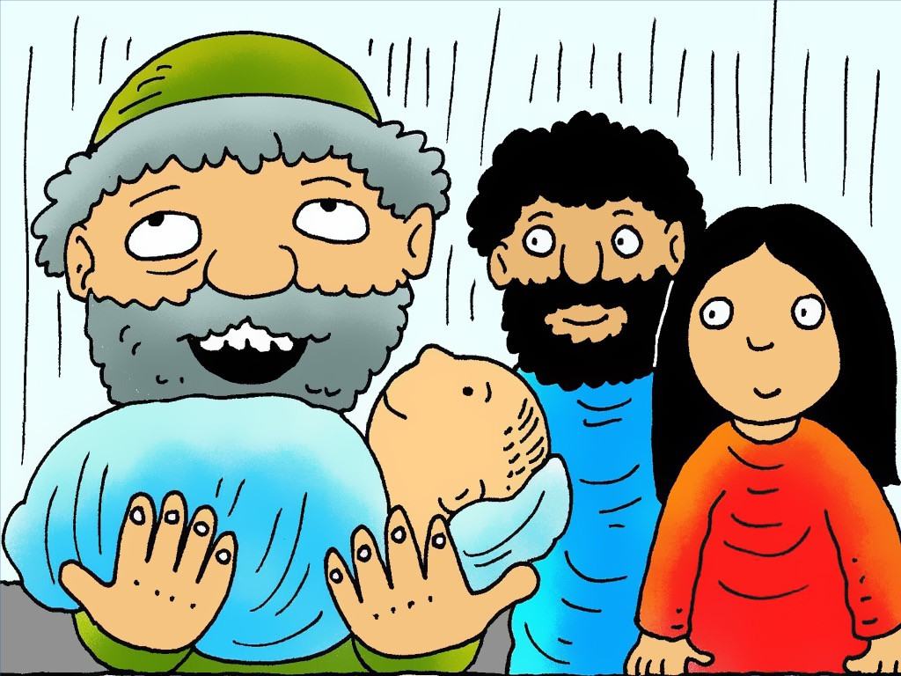
Kemudian Simeon memberkati mereka dan berkata kepada Maria, “Anak ini sudah dipilih oleh Allah untuk menyelamatkan banyak orang.

Slide 8
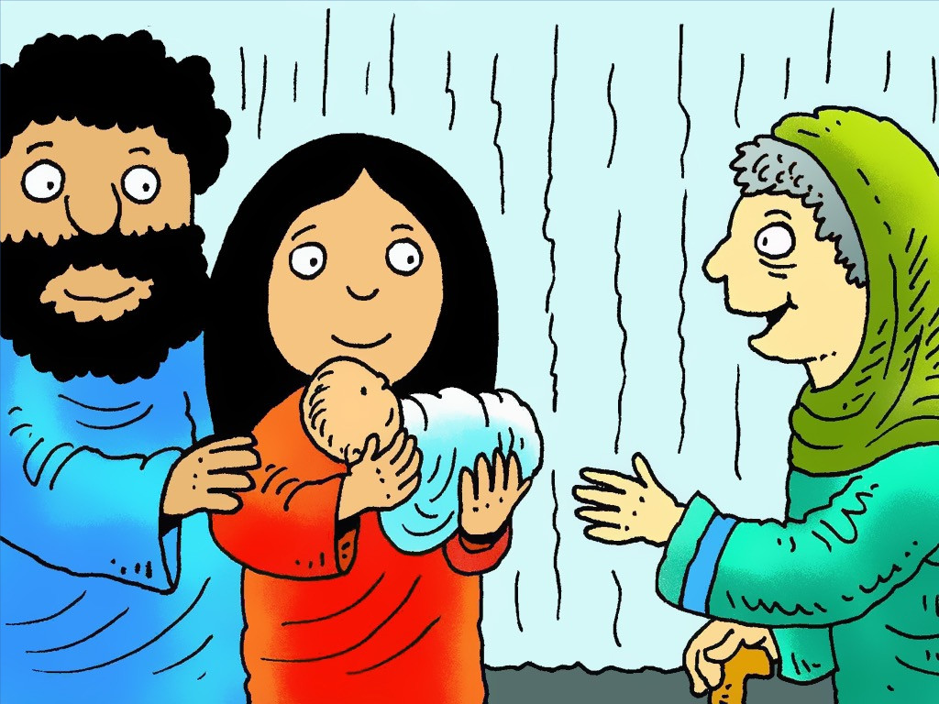
Pada waktu itu ada juga seorang nabi wanita yang sudah tua sekali. Namanya HANA. Ia sudah berumur 84 tahun. Ia selalu berada di Bait Allah. Siang malam ia berbakti kepada Allah dengan berdoa dan berpuasa

Slide 9
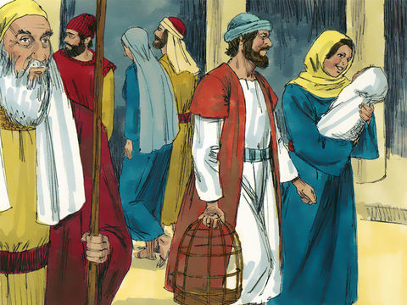
Setelah Yusuf dan Maria melakukan semua yang diwajibkan Hukum Tuhan, mereka pulang ke Nazaret di Galilea. Yesus semakin bertambah besar dan kuat. Ia semakin bijaksana dan sangat dikasihi oleh Allah.

Slide 10
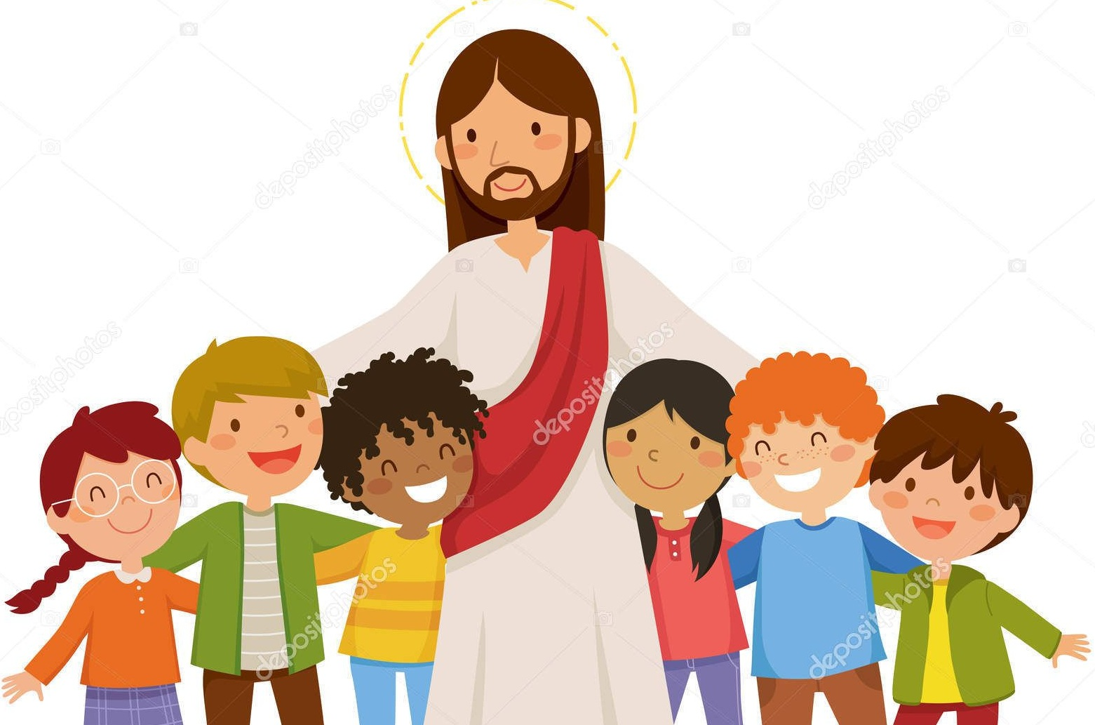
Sama seperti orang tua Yesus, orang tua kita juga melaksanakan kewajiban agama. Kewajiban agama yang harus dilakukan yaitu : Waktu kita masih bayi mereka membawa kita ke gereja untuk dibaptis. Pada hari minggu mereka mengajak kita ke gereja untuk berdoa dan memuji Tuhan. Kalau kewajiban agama dijalankan dengan baik, Tuhan memberi berkat dan perlindungan. Karena itu laksanakanlah kewajiban-kewajiban agamamu dengan gembira.

